Slide 1

1945-2021
Мои герои войны

Slide 2
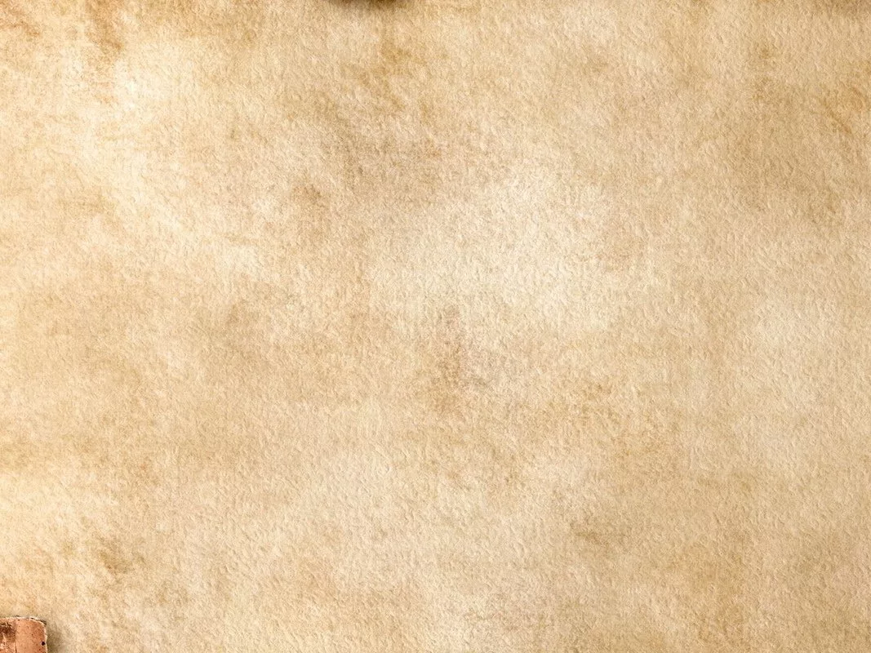
Только тот народ, который чтит своих героев, может считаться великим!
К.К.Рокоссовский

Slide 3
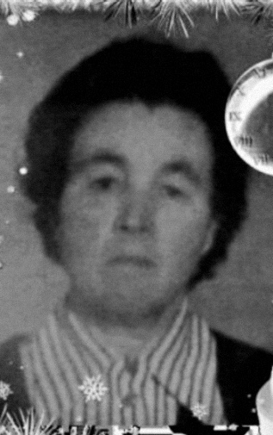
Рябова(Смирнова) Анна Алексеевна
Также хочу рассказать о сестре моей бабушки Нины Алексеевны Частовой.

Slide 4
Боевой путь солдата
Родилась она 28 сентября 1925 года в деревне Оскордино Горьковской области. Когда началась Великая Отечественная война, ей было 16 лет. С ноября 1942 года по май 1944 года Анна Алексеевна проходила службу в 79 отдельном батальоне аэродромного обслуживания в воинском звании красноармейца, который входил в состав действующей армии. У моей бабушки сохранилась фронтовая фотография, на обратной стороне которой надпись - Сборная минерная группа в командировке. Ленинградский фронт. Май 1943 г.

Slide 5
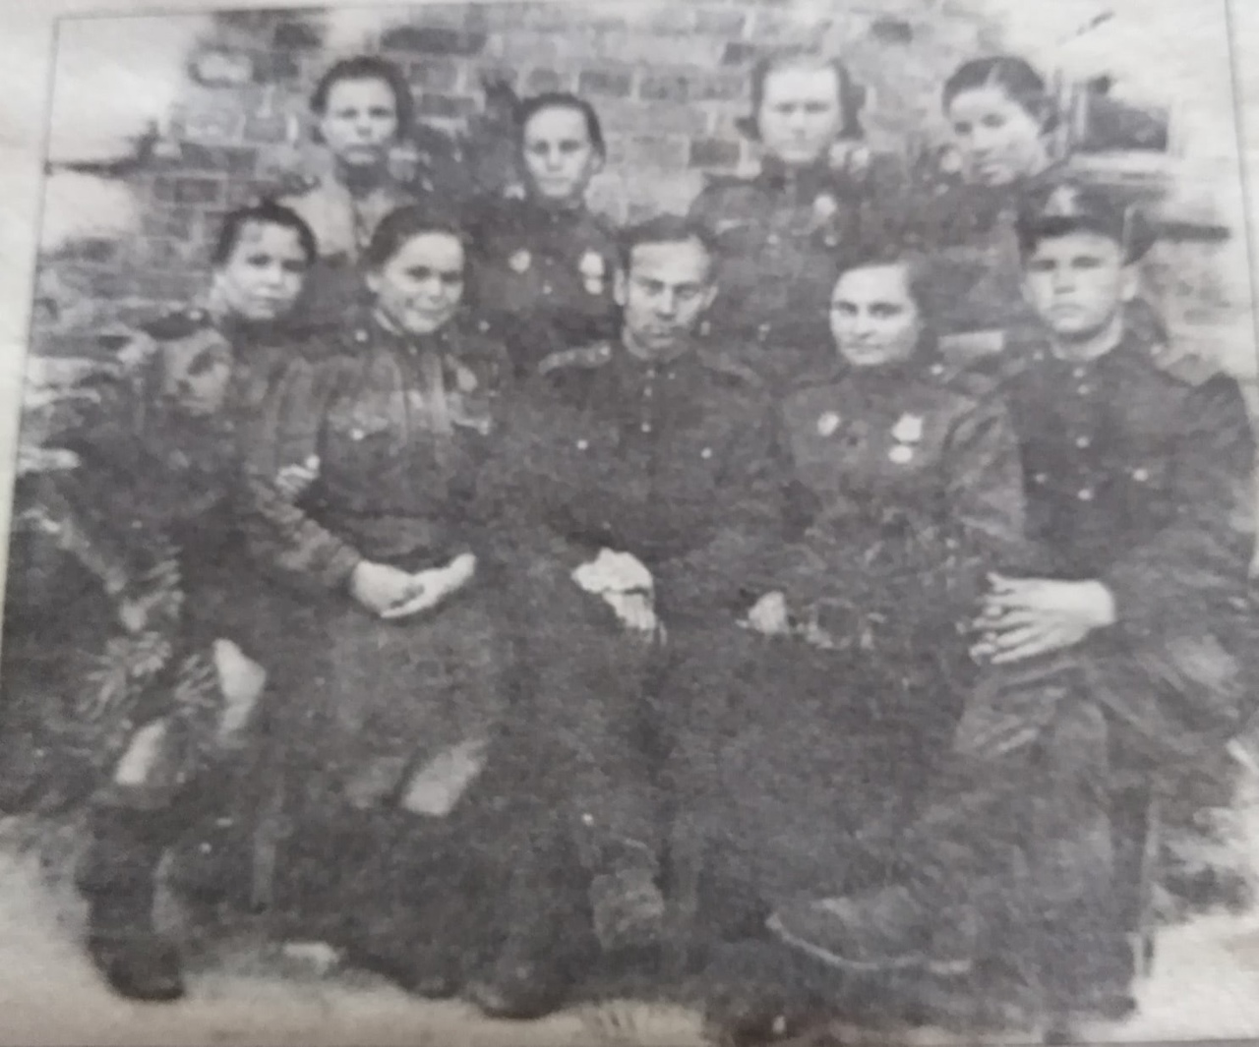
На фото Анна Алексеевна в верхнем ряду первая справа.

Slide 6
Она была молодой хрупкой девушкой, но наравне с мужчинами, вместе с боевыми подругами, несла все тяготы войны: бомбардировки „юнкерсов", артобстрелы тяжёлой артиллерии, трескучие морозы и слякоть в глубоких траншеях. Они внесли свой вклад в прорыв немецкого кольца блокады Ленинграда и в уничтожении группировки противника в Латвии, минировали проходы тяжёлым „тиграм" и обезвреживали немецкие мины на полях для взлёта и посадки советских самолётов. После победы над фашистской Германией Анна Алексеевна была направлена на войну с Японией. После войны вышла замуж за военного лётчика, уехала жить на Урал, в город Белорецк. За боевые заслуги перед Родиной награждена орденом Отечественной войны II степени, медалями: За победу над Германией в Великой Отечественной Войне1941- 1945гг. , За победу над Японией, медалью Жукова. Умерла 1 марта 2001 года.

Slide 7


